Slide 1
Этнические процессы 7 класс

Slide 2
д/З. Повторить §1-15, вопросы на стр. 113-114

Slide 3
Признаки народности
язык
быт
Территория проживания
культура
самосознание

Slide 4
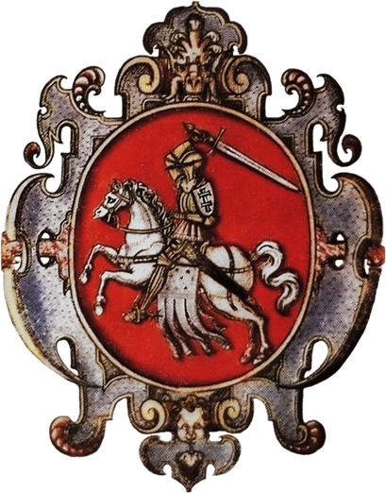
Этапы формирования белорусской народности
Конец XIII в. – начало формирования.
XIV – XV вв. – процесс формирования.
XVI в. – завершение процесса формирования.

Slide 5
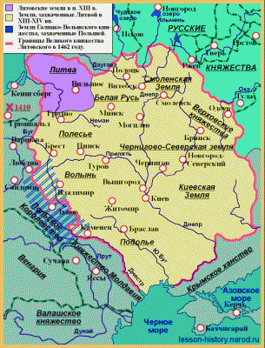
условия формирования белорусской народности
Нахождение белорусских земель в составе ВКЛ;
Постоянная внешняя угроза.
Прогресс в развитии ремесла и с/х в 14-16 вв.
Складывание рынков возле крупных городов.
Формирование сословной структуры ВКЛ.
Монопольное положение старобелорусского языка и письменности в ВКЛ.

Slide 6
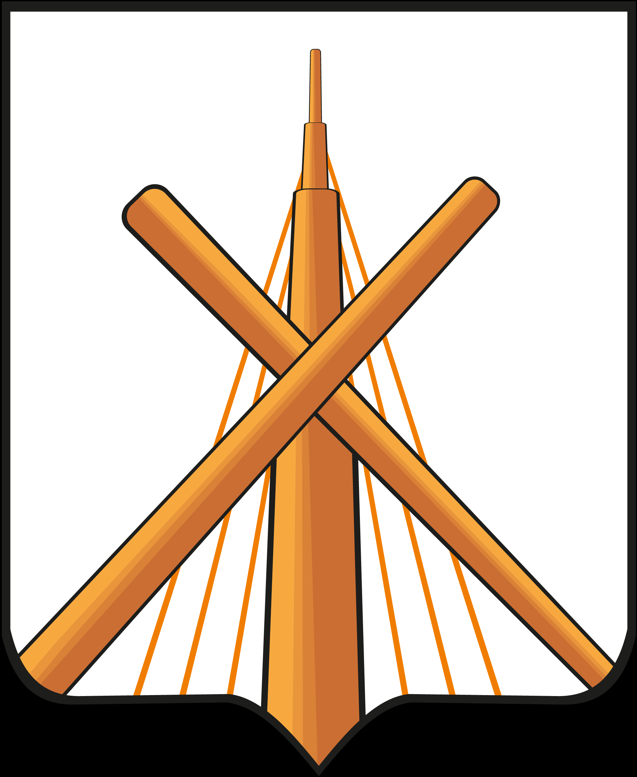
Бобруйск – 1387 г

Slide 7
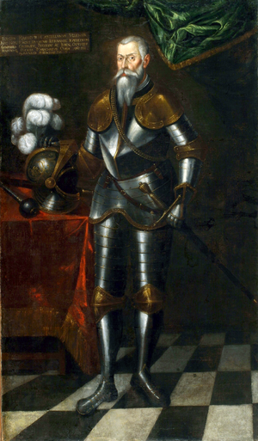
Ю́рий Радзиви́лл по прозвищу Геркуле́с — государственный деятель Великого княжества Литовского, первый гетман польный литовский (1521—1531), гетман великий литовский в 1531—1541 годах, воевода киевский в 1511—1514, каштелян виленский в 1527—1541. Сын Николая Радзивилла Старого.

Slide 8
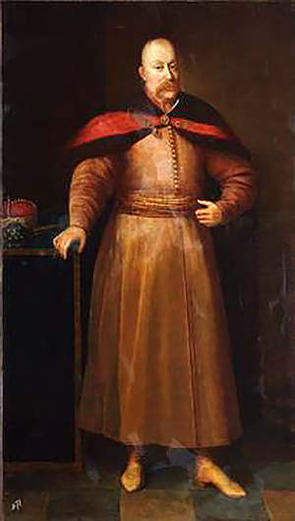

Как назывался такой тип портрета?
В связи с чем в Речи Посполитой могла распространиться мода на подобные портреты?
Можно ли утверждать, что такого типа портрет был важным элементом сословного общества?
Имеют ли такие произведения искусства ценность для нас?
Лев Сапега. Портрет неизвестного художника. 1616

Slide 9

Что отличало жителей белорусских земель от населения зарубежных стран ?
Стр 108 -109

Slide 10
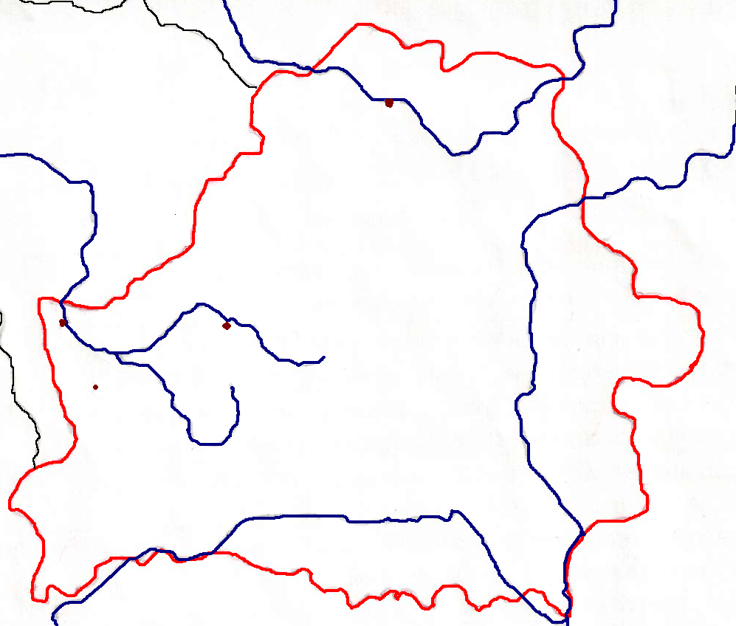
русины
Этническая
территория
Черная
Русь
Белая Русь
белорусцы
литвины
полешуки
Полесье

Slide 11
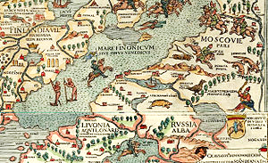
Происхождение названия «Белая Русь»
В отношении современной территории Белоруссии употребление термина «Белая Русь» впервые зафиксировано в XIII веке.
С XVI века термин «Белая Русь» становится широко употребимым для обозначения земель, которые относятся к современным белорусским регионам Подвинья и Поднепровья.

Slide 12
Происхождение названия «Белая Русь»
земли, которые в некое время не зависели ни от монголо-татарских ханов, ни от литовских князей; белая в данном случае — независимая, свободная.
название происходит от белого цвета волос или одежды жителей этих земель.
Белой Русью называли земли, население которых было христианским в противоположность Черной Руси, где будто бы долгое время сохранялось язычество.
Белая — значит великая или древняя.
название происходит от цветовой аналогии сторонам света. Входит в тройку «Черная Русь», «Червонная Русь» и «Белая Русь».

Slide 13
Какую роль в жизни населения играл белорусский язык?
Стр 111-112

Slide 14
ЭТНИЧЕСКИЕ МЕНЬШИНСТВА В ВКЛ

Slide 15
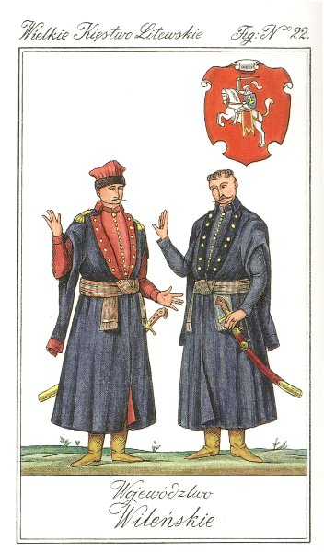
Многоэтнический характер ВКЛ
Основа населения – восточные славяне: белорусы, украинцы, русские, - а также литовцы.
Этнические меньшинства:
Татары;
Евреи;
Цыгане.

Slide 16
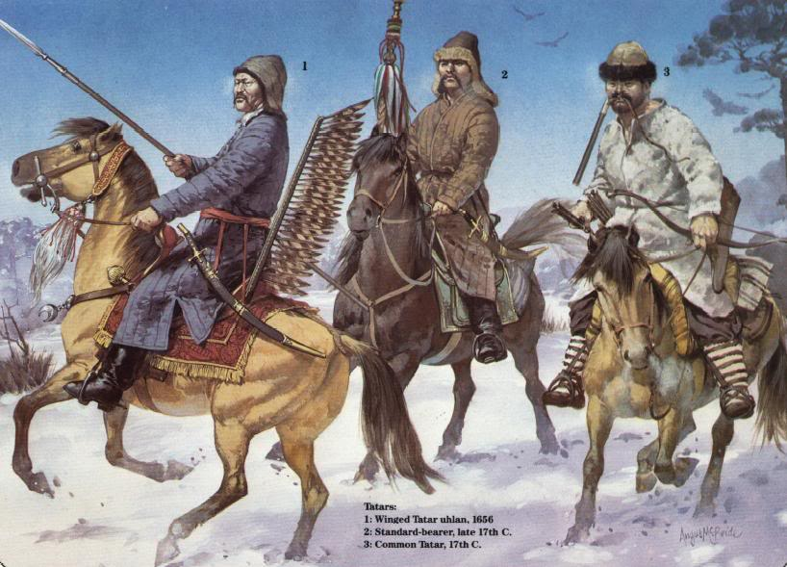
татары
Появление – 14 – нач. 15 в. (сначала Гедимин использовал конные отряды татар, затем по приглашению Витовта поселился Тохтамыш).
татары расселились под Вильно, в Лидском, Новогрудском, Ошмянском, Брестском поветах, под Клецком и в Минске.
Татарские воины ВКЛ

Slide 17
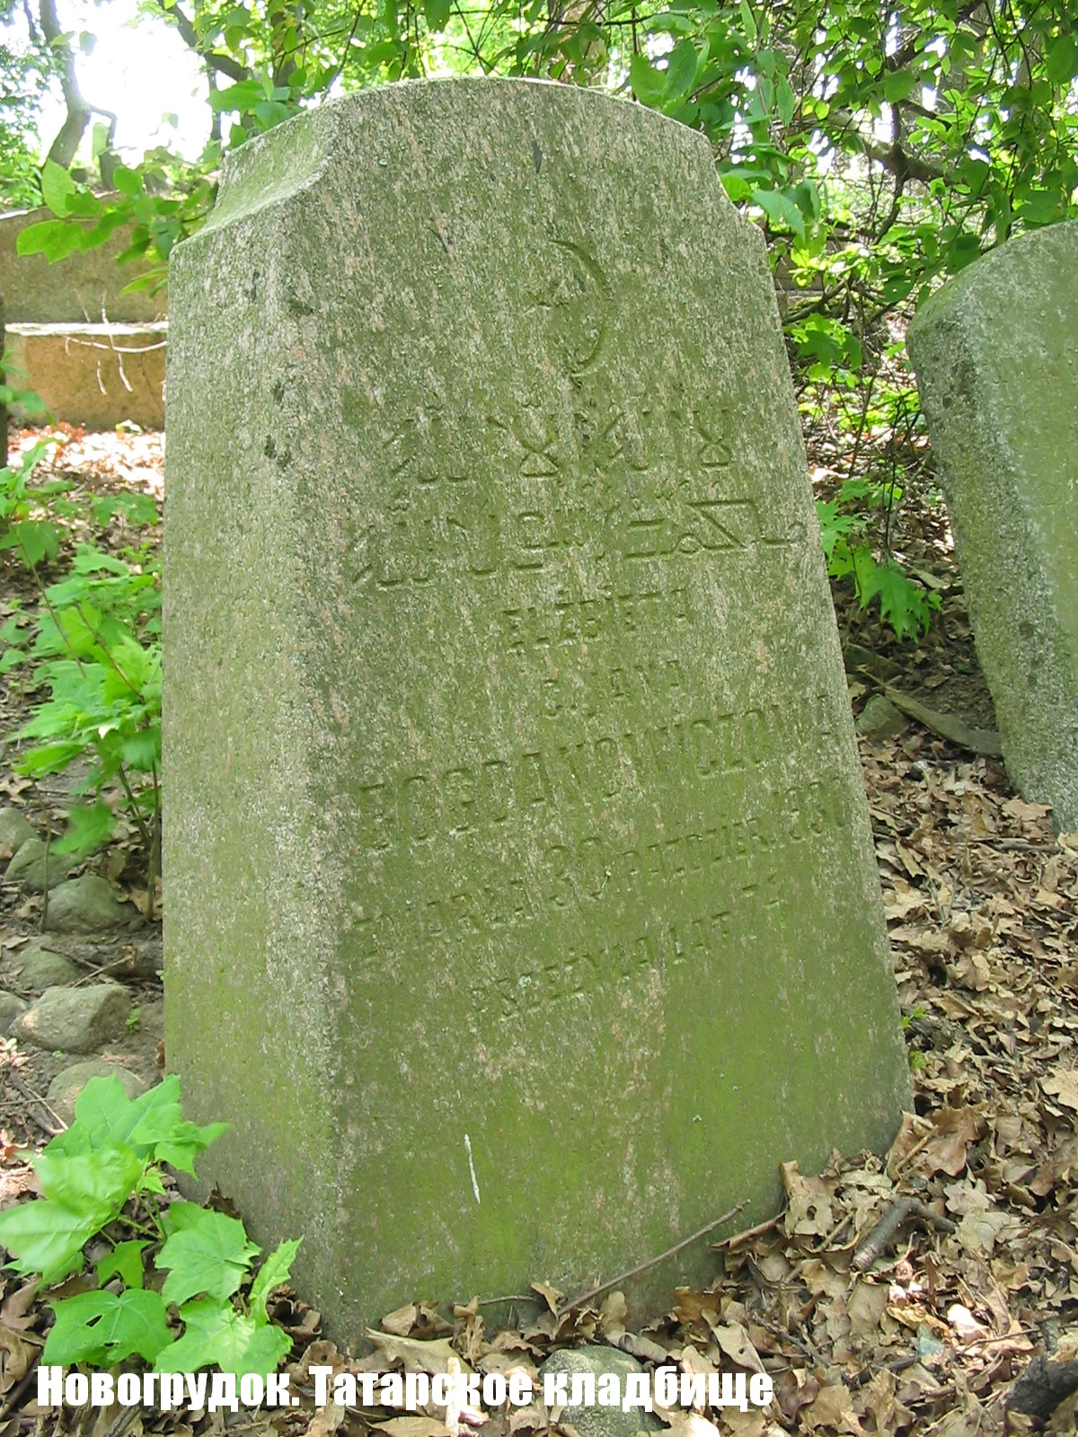
татары
Занятия:
военная, дипломатическая служба у привилегированных татар.
«простые» занимались огородничеством, ремеслом.
Права:
Служили в войске (могли получить землю и должности).
Служили в государственных органах.
Запрещалось:
Участвовать в выборах в сейм.
Иметь крепостных крестьян-христиан.
Служить в войске на офицерских должностях.

Slide 18
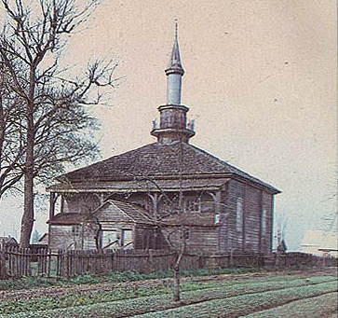
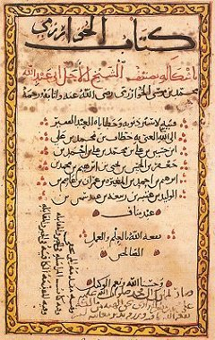
татары
Религия – ислам.
Священные книги – Аль-Китабы.
Молитвенный дом – мечеть.
Использовали татарский язык и арабский алфавит, но с 16 в. большинство стали пользоваться белорусским или польским языком в повседневной жизни.
Мечеть в Ивье.
19 в.
Аль-Китабы

Slide 19
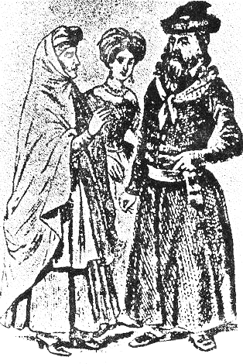
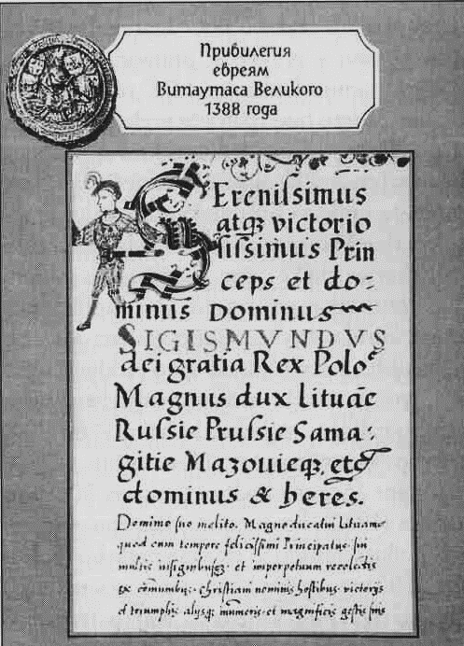
евреи
Появление – кон. 14 – 15 вв.
Расселились в Бресте, Гродно, имели гостиный двор в Вильно.
Расселению способствовал Витовт, а затем Казимир Ягеллончик.
Привилей Витовта
еврееям Бреста от 1388 г.

Slide 20
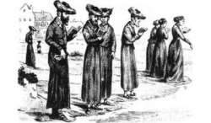
евреи
организация:
Кагал – название еврейской общины.
Гетто – кварталы, где проживали евреи.
Права:
Могли заниматься ремеслом и торговлей.
Занимать должности, связанные со сбором налогов и кредиторской деятельностью.
Запрещено:
Приобретать землю, заниматься с/х.
Служить в шляхетском войске.
Религия – иудаизм.
Молитвенный дом – синагога.
Язык – иврит, идиш.

Slide 21
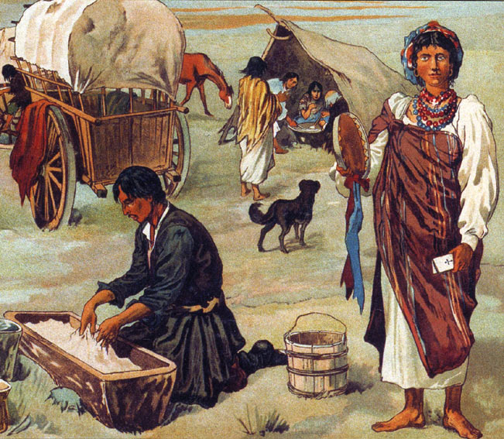
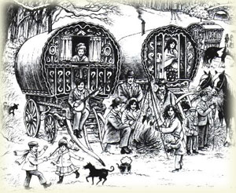
цыгане
Появление –15 в.
Вели кочевой образ жизни, занимались коневодством, ремеслами, торговлей лошадьми.
Кочевые цыгане собирались возле Зельвы, Ветки.
Оседлые цыгане проживали общинами в местечке Мир, занимались огородничеством, ремеслом.
Придерживались религии местного населения.
Язык – говорили на цыганском, или на белорусском.

Slide 22

Составьте речь шляхтича на сейме, в которой он рассказывает о своей этнической принадлежности

